Slide 1




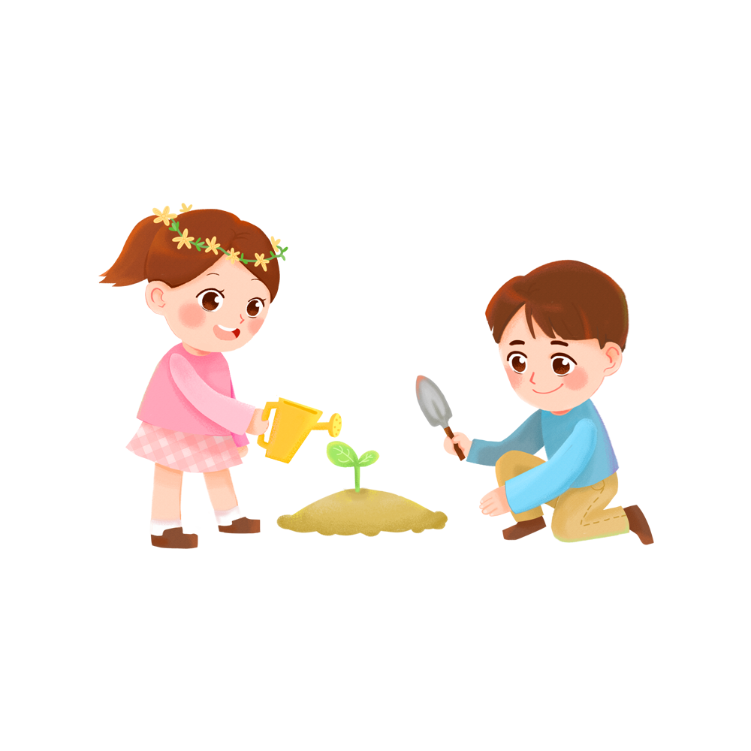








Slide 2
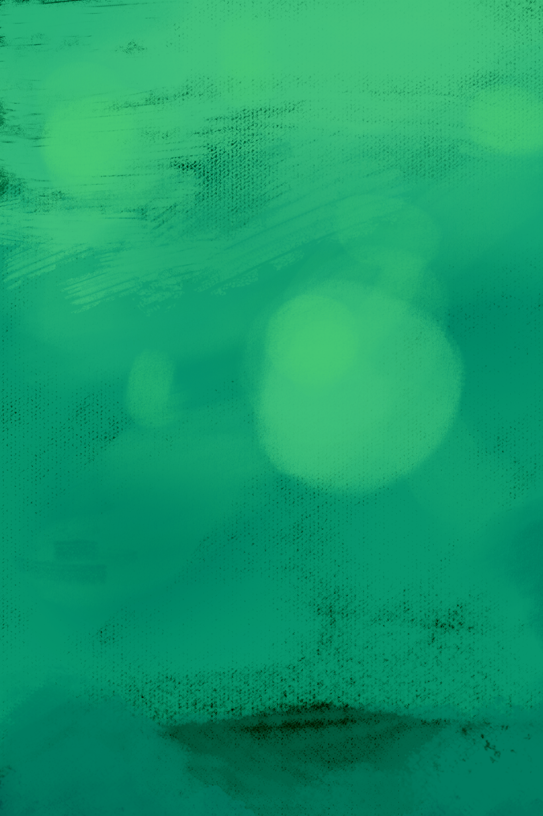



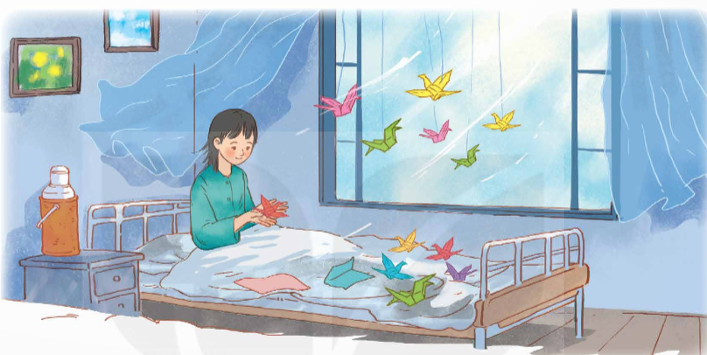

Dựa vào nhan đề và tranh minh hoạ, hãy dự đoán nội dung của bài đọc.
Notes:
Khung cảnh giống một phòng của bệnh viện. Có một bé gái đang ngồi trên giường, tay em cầm một con hạc giấy màu đỏ. Trên giường cũng có những con hạc giấy. Ngoài ra, còn có rất nhiều con hạc giấy đủ màu sắc được treo dưói trần nhà như đang bay trong phòng. Cô bé đang nhìn con hạc trong tay, như đang nói điều gì.

Slide 3
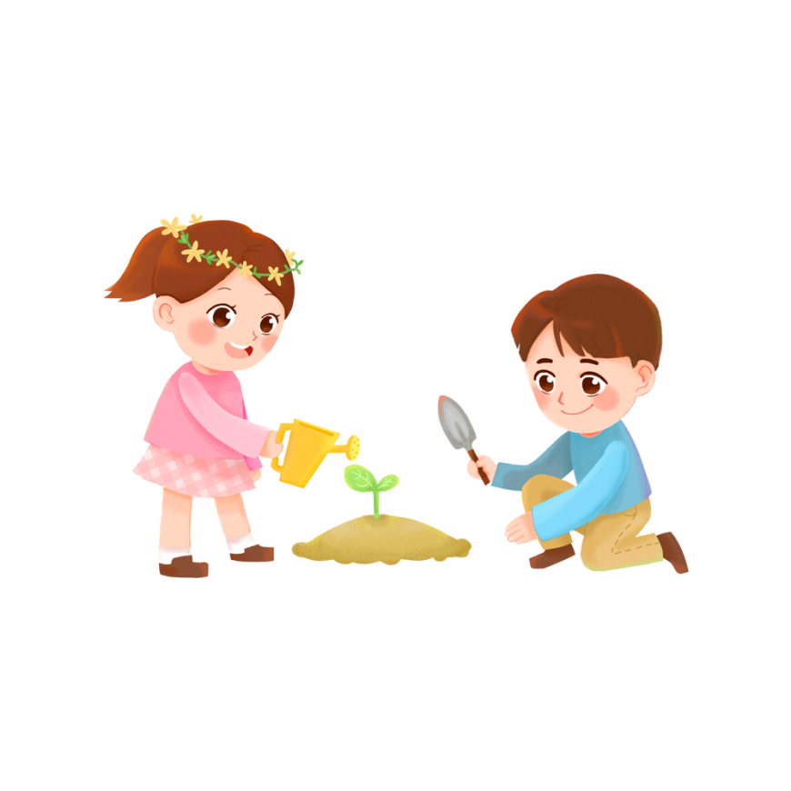







Thứ … ngày … tháng … năm …
Notes:
Thiết kế: Hương Thảo – Zalo 0972.115.126. Các nick khác đều là giả mạo, ăn cắp chất xám

Slide 4



Notes:
Thiết kế: Hương Thảo – Zalo 0972.115.126. Các nick khác đều là giả mạo, ăn cắp chất xám

Slide 5

Ngày 16 tháng 7 năm 1945, nước Mỹ chế tạo được bom nguyên tử. Hơn nửa tháng sau, chính phủ Mỹ quyết định ném cả hai quả bom mới chế tạo xuống Nhật Bản.
Hai quả bom lần lượt ném xuống các thành phố Hi-rô-si-ma và Na-ga-xa-ki đã cướp đi mạng sống của hàng trăm nghìn người. Tính đến cuối năm 1945, tổng số người chết vì hai quả bom và bị nhiễm phóng xạ nguyên tử đã lên đến nửa triệu.
Khi Hi-rô-si-ma bị ném bom, cô bé Xa-xa-ki Xa-đa-cô mới hai tuổi đã may mắn thoát nạn. Nhưng em bị nhiễm phóng xạ. Mười năm sau, từ một cô bé khoẻ mạnh, nhanh nhẹn, sức khoẻ của em bị giảm sút nhanh chóng, phải nằm viện để chữa trị.
Nằm trong bệnh viện nhẩm đếm từng ngày còn lại của đời mình, cô bé ngây thơ tin vào một truyền thuyết nói rằng nếu gấp đủ một nghìn con hạc bằng giấy treo quanh phòng, em sẽ khỏi bệnh. Em liền lặng lẽ nén đau, miệt mài gấp hạc. Biết chuyện, trẻ em toàn nước Nhật đã tới tấp gửi hàng nghìn con hạc giấy đến cho Xa-đa-cô. Nhưng Xa-đa-cô vẫn không qua khỏi, mặc dù em đã gấp được hơn một nghìn con hạc giấy.

Slide 6
Xúc động trước cái chết của Xa-đa-cô, học sinh thành phố Hi-rô-si-ma đã quyên góp tiền xây một đài tưởng niệm những nạn nhân bị bom nguyên tử sát hại. Năm 1958, tượng đài Hoà bình cho trẻ em, còn gọi là tháp Xên-ba-dư-rư (Ngàn cánh hạc) được dựng lên ở công viên Hoà bình của thành phố. Trên đỉnh đài tưởng niệm cao 9 mét là tượng một bé gái – mô phỏng hình ảnh Xa-đa-cô – giơ cao hai tay nâng một con hạc lớn đang dang cánh bay. Dưới tượng đài khắc những lời tha thiết:
Chúng em kêu gọi
Chúng em nguyện cầu:
Hoà bình cho thế giới!
(Theo Những mẩu chuyện lịch sử thế giới)

Slide 7




Đoạn 1: Từ đầu đến lên đến nửa triệu.
Đoạn 2: Tiếp theo đến gấp được hơn một nghìn con hạc giấy.
Phần còn lại.

Slide 8

Hi-rô-si-ma
Xa-xa-ki Xa-đa-cô
Na-ga-xa-ki
truyền thuyết

Slide 9

Trên đỉnh đài tưởng niệm cao 9 mét/ là tượng một bé gái mô phỏng hình ảnh Xa-đa-cô/ - giơ cao hai tay/ nâng một con hạc lớn/ đang dang cánh bay.//

Slide 10







Tiêu chí đánh giá
Yêu Cầu
Phân công đọc theo đoạn.
Tất cả thành viên đều đọc.
Giải nghĩa từ cùng nhau.
1. Đọc đúng.
2. Đọc to, rõ.
3. Ngắt, nghỉ đúng chỗ.

Slide 11


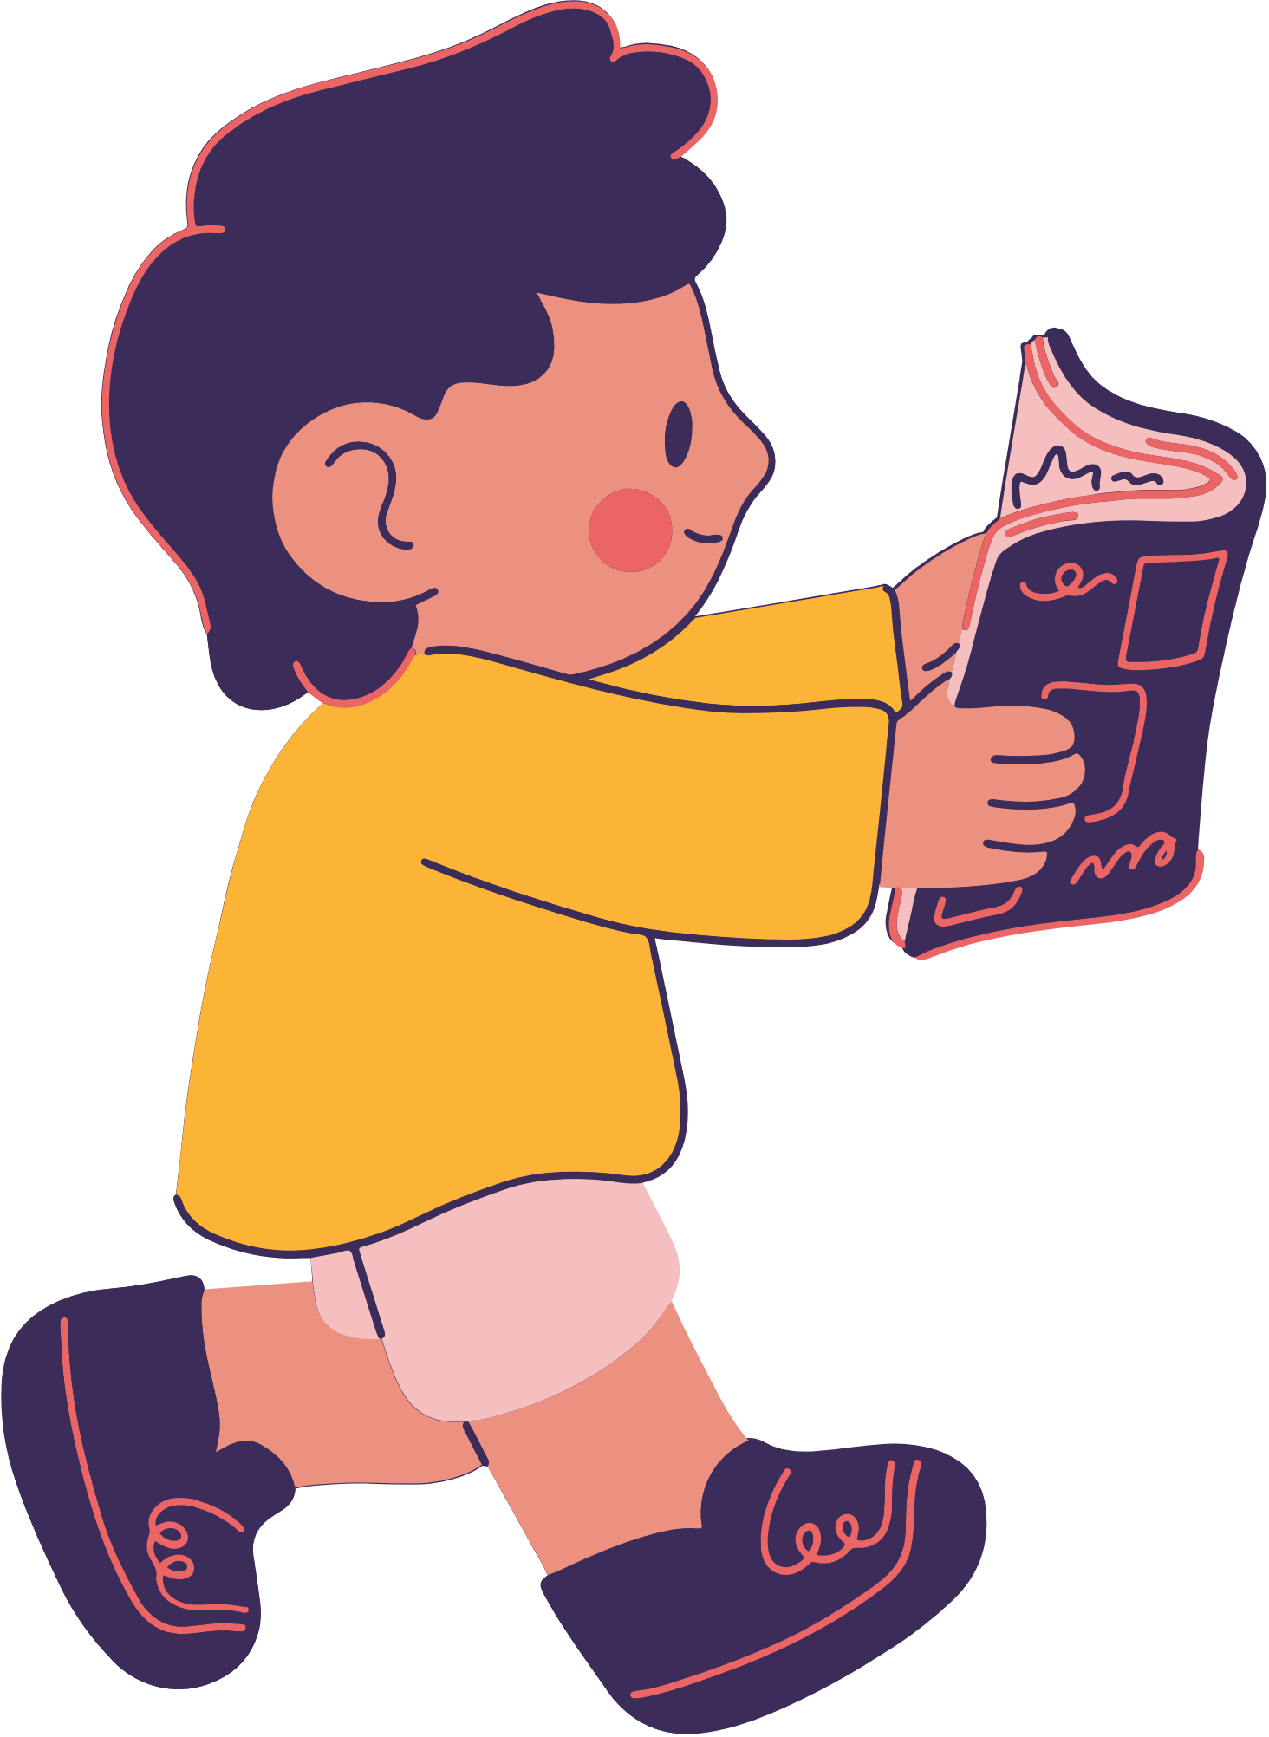
Tiêu chí đánh giá
1. Đọc đúng.
2. Đọc to, rõ.
3. Ngắt, nghỉ đúng chỗ.

Slide 12




Slide 13

Notes:
Thiết kế: Hương Thảo – Zalo 0972.115.126. Các nick khác đều là giả mạo, ăn cắp chất xám

Slide 14

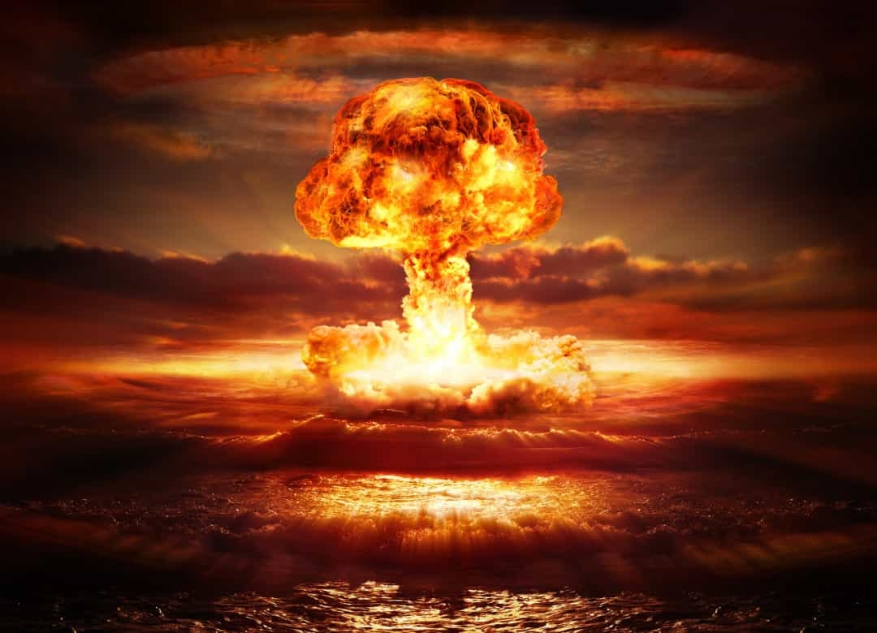
Bom có sức sát thương và công phá mạnh gấp nhiều lần bom thường.
Bom nguyên tử

Slide 15
Phóng xạ nguyên tử
Chất sinh ra khi bom nguyên tử nổ, rất có hại cho sức khoẻ và môi trường

Slide 16


Những chi tiết nào trong bài đọc cho thấy hậu quả của việc chính phủ Mỹ ném hai quả bom nguyên tử xuống Nhật Bản?
Hai quả bom lần lượt ném xuống các thành phố Hi-rô-si-ma và Na-ga-xa-ki đã cướp đi mạng sống của hàng trăm nghìn người Tính đến cuối năm 1945, tống số người chết vì hai quả bom và bị nhiễm phóng xạ nguyên tử đã lên đến nửa triệu.)

Slide 17


Chuyện gì đã xảy ra với cô bé Xa-đa-cô khi Hì-rô-si-ma bị ném bom?
Khi Hi-rô-si-ma bị ném bom, cô bé Xa-đa-cô lúc đó hai tuổi đã may mắn thoát chết, nhưng em bị nhiễm phóng xạ. Mười năm sau, từ một cô bé khoẻ mạnh, nhanh nhẹn, sức khoẻ của em bị giảm sút nhanh chóng, phải nằm viện để chữa trị.

Slide 18

Cô bé hi vọng kéo dài cuộc sống của mình bằng cách nào?
Cô bé tin vào một truyền thuyết nói rằng nếu gấp đủ một nghìn con hạc giấy treo trong phòng thì em sẽ khỏi bệnh. Và em đã lặng lễ nén đau, miệt mài gấp hạc.)

Slide 19


Nêu những việc các bạn nhỏ đã làm:
Để giúp cho ước nguyện của Xa-đa-cô trở thành hiện thực
Để bày tỏ ước vọng hoà bình
Các bạn nhỏ trên toàn nước Nhật đã gửi hàng nghìn con hạc giấy đến cho Xa-đa-cô.
Các bạn nhỏ đã quyên góp tiền xây một đài tưởng niệm những nạn nhân bị bom nguyên tử sát hại, và tượng đài Hoà bình cho trẻ em đã được khánh thành năm 1958 tại công viên Hoà Bình ở Hi-rô-si-ma.)

Slide 20

Câu chuyện Những con hạc giấy có ý nghĩa gì?
Câu chuyện lên án sự tàn bạo của chiến tranh, bày tỏ ước vọng hoà bình của trẻ em, kêu gọi thế giới đoàn kết chống chiến tranh,...)

Slide 21


Chiến tranh, bom đạn đã cướp đi sinh mạng của rất nhiều người trong đó có trẻ em. Câu chuyên về cái chết của Xa-đa-cô là lời tố cáo tội ác của chiến tranh hạt nhân và lời bày tỏ ước vọng hoà bình của trẻ em.

Slide 22




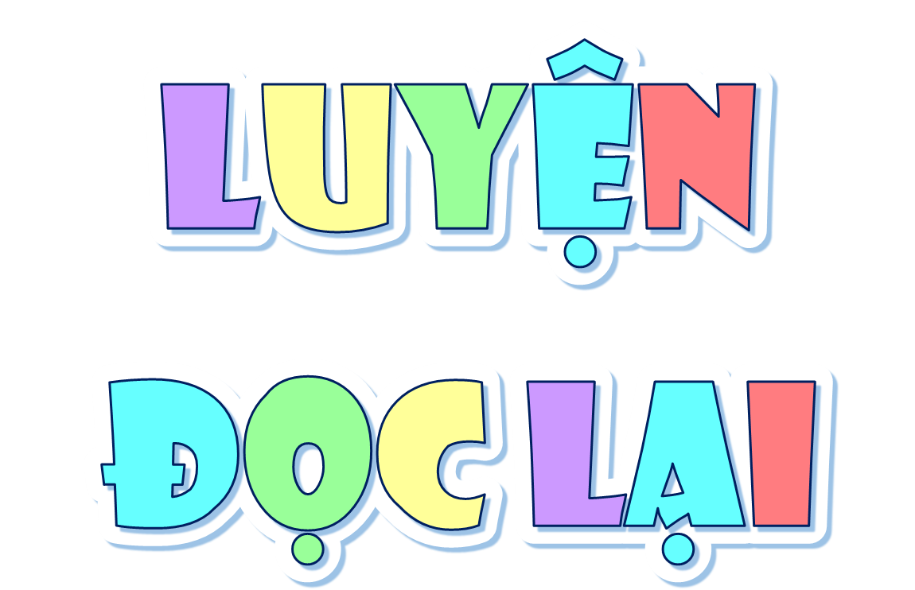





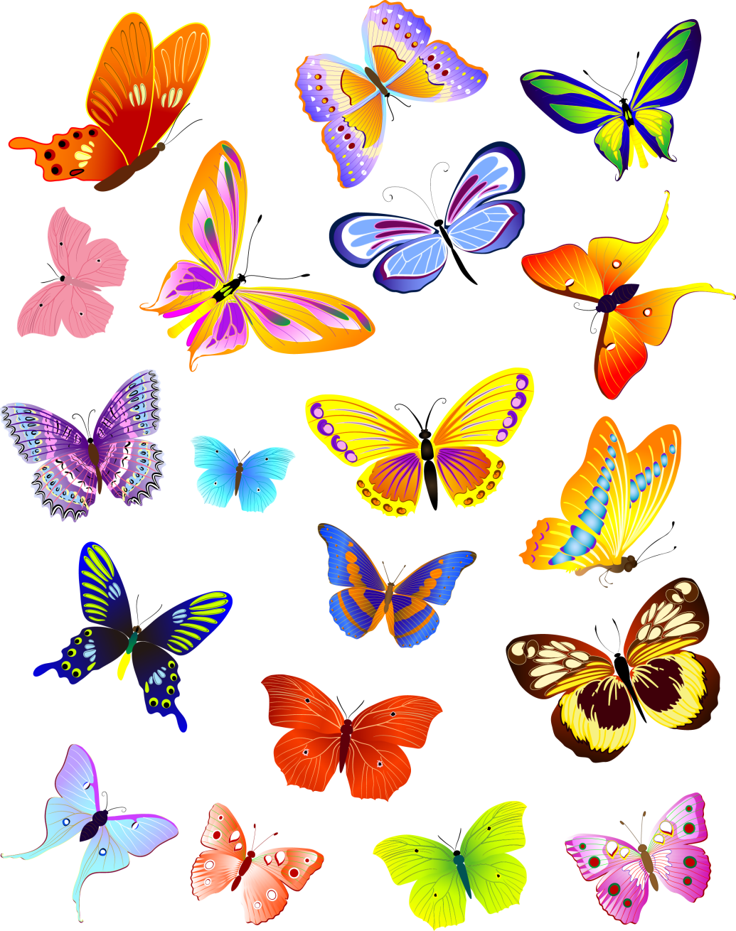




Slide 23




Đọc với giọng trầm buồn, nhấn mạnh những từ ngữ miêu tả hậu quả của chiến tranh hạt nhân, khát vọng sống của cô bé Xa-đa-cô

Slide 24
Ngày 16 tháng 7 năm 1945, nước Mỹ chế tạo được bom nguyên tử. Hơn nửa tháng sau, chính phủ Mỹ quyết định ném cả hai quả bom mới chế tạo xuống Nhật Bản.
Hai quả bom lần lượt ném xuống các thành phố Hi-rô-si-ma và Na-ga-xa-ki đã cướp đi mạng sống của hàng trăm nghìn người. Tính đến cuối năm 1945, tổng số người chết vì hai quả bom và bị nhiễm phóng xạ nguyên tử đã lên đến nửa triệu.
Khi Hi-rô-si-ma bị ném bom, cô bé Xa-xa-ki Xa-đa-cô mới hai tuổi đã may mắn thoát nạn. Nhưng em bị nhiễm phóng xạ. Mười năm sau, từ một cô bé khoẻ mạnh, nhanh nhẹn, sức khoẻ của em bị giảm sút nhanh chóng, phải nằm viện để chữa trị.
Nằm trong bệnh viện nhẩm đếm từng ngày còn lại của đời mình, cô bé ngây thơ tin vào một truyền thuyết nói rằng nếu gấp đủ một nghìn con hạc bằng giấy treo quanh phòng, em sẽ khỏi bệnh. Em liền lặng lẽ nén đau, miệt mài gấp hạc. Biết chuyện, trẻ em toàn nước Nhật đã tới tấp gửi hàng nghìn con hạc giấy đến cho Xa-đa-cô. Nhưng Xa-đa-cô vẫn không qua khỏi, mặc dù em đã gấp được hơn một nghìn con hạc giấy.

Slide 25
Xúc động trước cái chết của Xa-đa-cô, học sinh thành phố Hi-rô-si-ma đã quyên góp tiền xây một đài tưởng niệm những nạn nhân bị bom nguyên tử sát hại. Năm 1958, tượng đài Hoà bình cho trẻ em, còn gọi là tháp Xên-ba-dư-rư (Ngàn cánh hạc) được dựng lên ở công viên Hoà bình của thành phố. Trên đỉnh đài tưởng niệm cao 9 mét là tượng một bé gái – mô phỏng hình ảnh Xa-đa-cô – giơ cao hai tay nâng một con hạc lớn đang dang cánh bay. Dưới tượng đài khắc những lời tha thiết:
Chúng em kêu gọi
Chúng em nguyện cầu:
Hoà bình cho thế giới!
(Theo Những mẩu chuyện lịch sử thế giới)

Slide 26


Slide 27
1. Chọn nghĩa phù hợp với từ hoà bình trong đoạn dưới đây:
Chúng em kêu gọi
Chúng em nguyện cầu:
Hoà bình cho thế giới!
Trạng thái yên ả
Trạng thái không có chiến tranh
C. Trạng thái bình thản

Slide 28
2. Những từ nào dưới đây đồng nghĩa với từ hoà bình?

Slide 29

3. Chọn từ thích hợp nhất trong các từ đồng nghĩa (in nghiêng) thay cho bông hoa
a. Hà Nội là thành phố châu Á đầu tiên được tặng danh hiệu “Thành phố vì hoà bình”. (bình yên/ hoà bình)
b. Đến thăm nơi đây, tâm hồn mỗi người như lắng lại, tìm thấy sự bình yên. (bình yên/ thái bình).
c. Dưới thung lũng, phong cảnh làng quê hiện ra thật thanh bình (thanh bình/ hoà bình).

Slide 30

Notes:
Thiết kế: Hương Thảo – Zalo 0972.115.126. Các nick khác đều là giả mạo, ăn cắp chất xám

